Slide 1
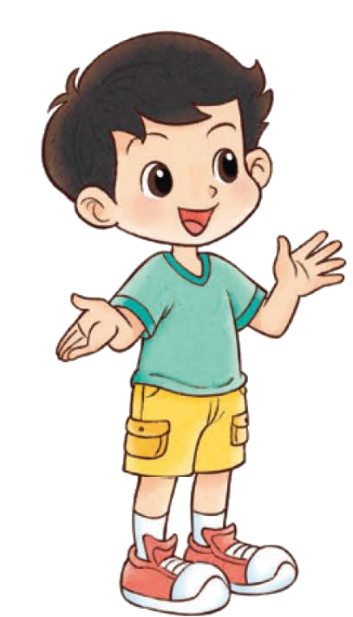
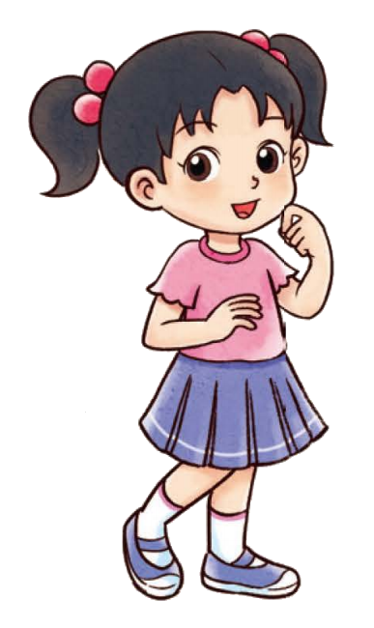
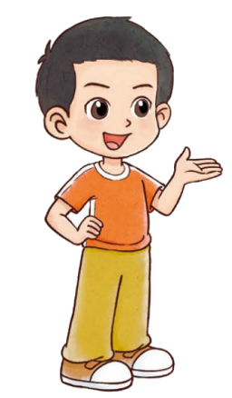
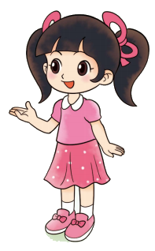
一年级下册 第四单元 100以内数的认识
整理与复习

Slide 2
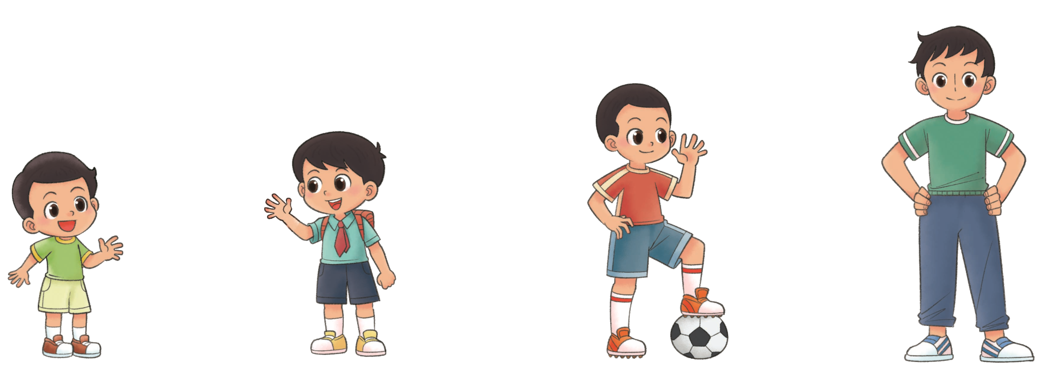
画一画，写一写，比一比。
医生记录了四个不同年龄学生一分钟的心跳，谁的心跳次数最多？
6岁
9岁
12岁
18岁
冬冬
希希
果果
田田
九十五次
九十二次
八十五次
七十九次

Slide 3
画一画，写一写，比一比。
读数、写数、比较大小都要看数字所在的数位，数位太重要了。
十位
个位
十位
个位
十位
个位
十位
个位
（ ）
（ ）
（ ）
（ ）
95
92
85
79
（ ）
（ ）
（ ）
（ ）
95
＞
92
＞
85
＞
79

Slide 4
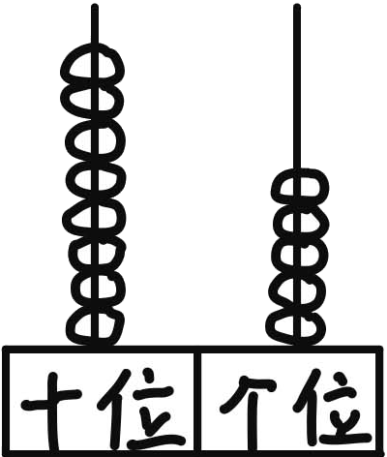
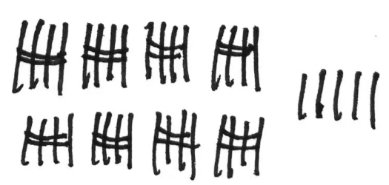
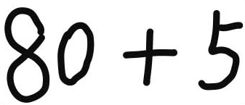
你能用多种方式表示85这个数吗？
85

Slide 5
生活中的数数不完，我们能学完吗？

Slide 6
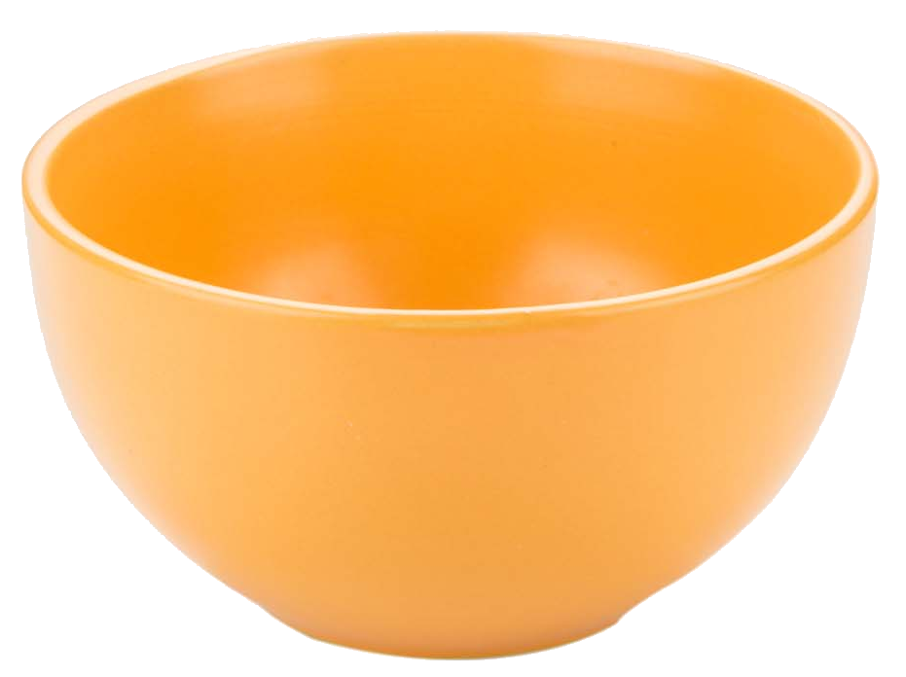
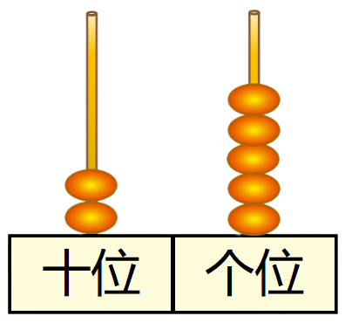
填一填。
4
3
43
3
8
38
个十和 个一是 。
个十和 个一是 。
2
个十和 个一是 。
3
5
35
5
25
个十和 个一是 。

Slide 7
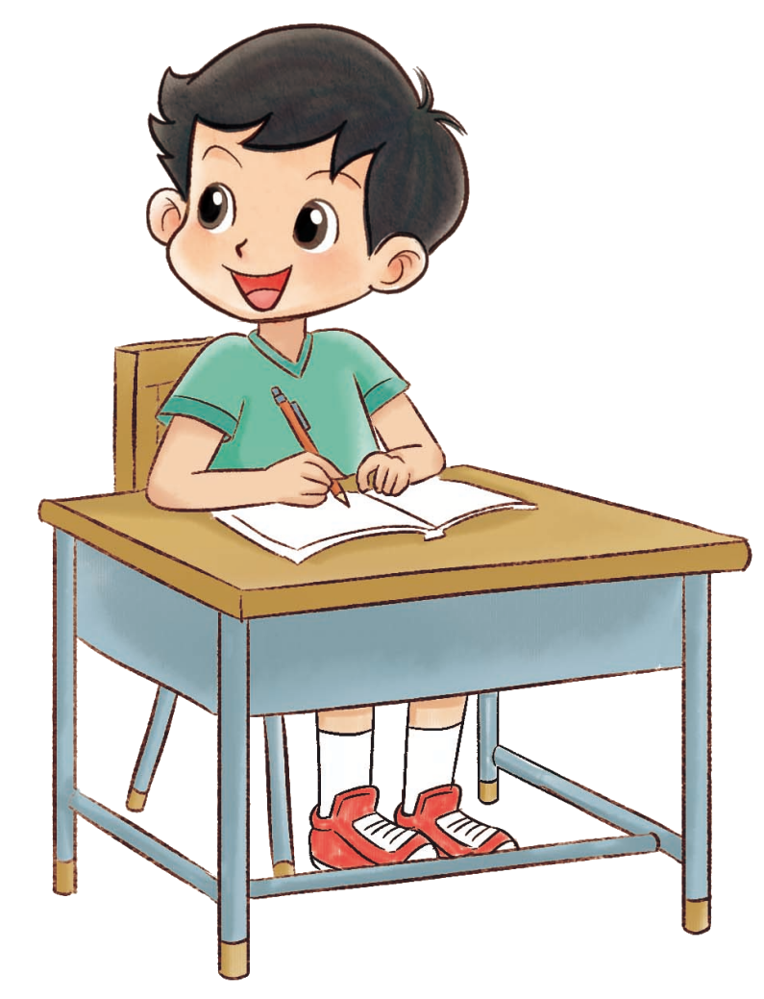
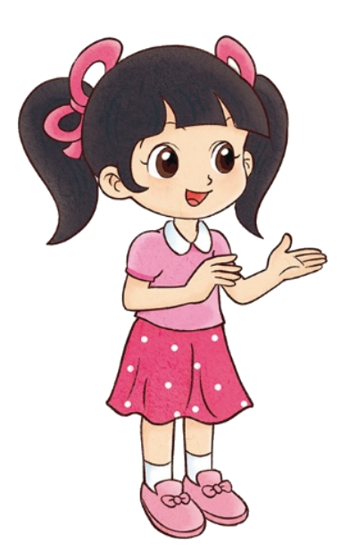
我拨你写。
34。
十位
个位

Slide 8
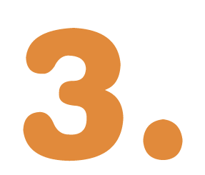
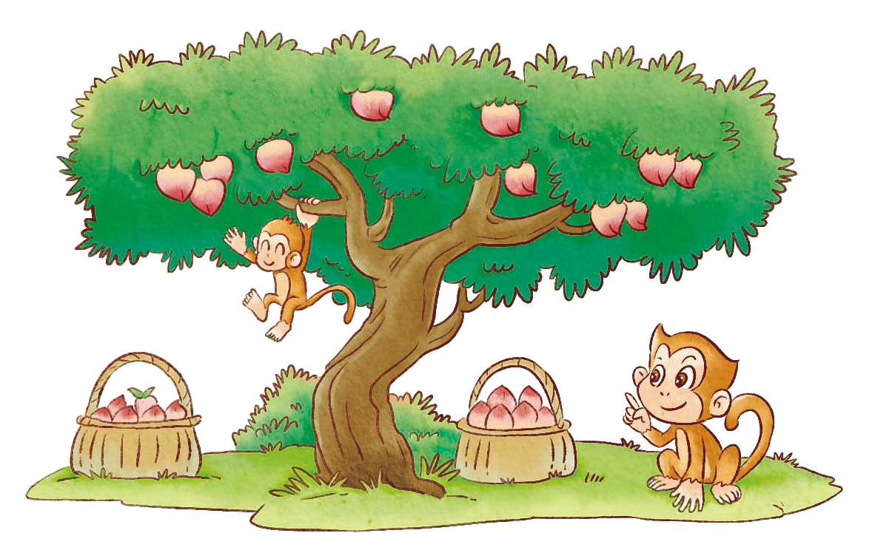
在你认为合适的答案下面画“ ”。
（1）
我摘了38个桃子。
大猴子可能摘了多少个桃子？
96个 | 42个 | 35个
我摘的要比你多一些。

Slide 9
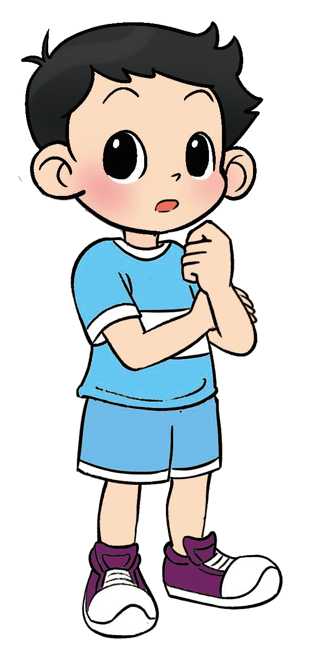
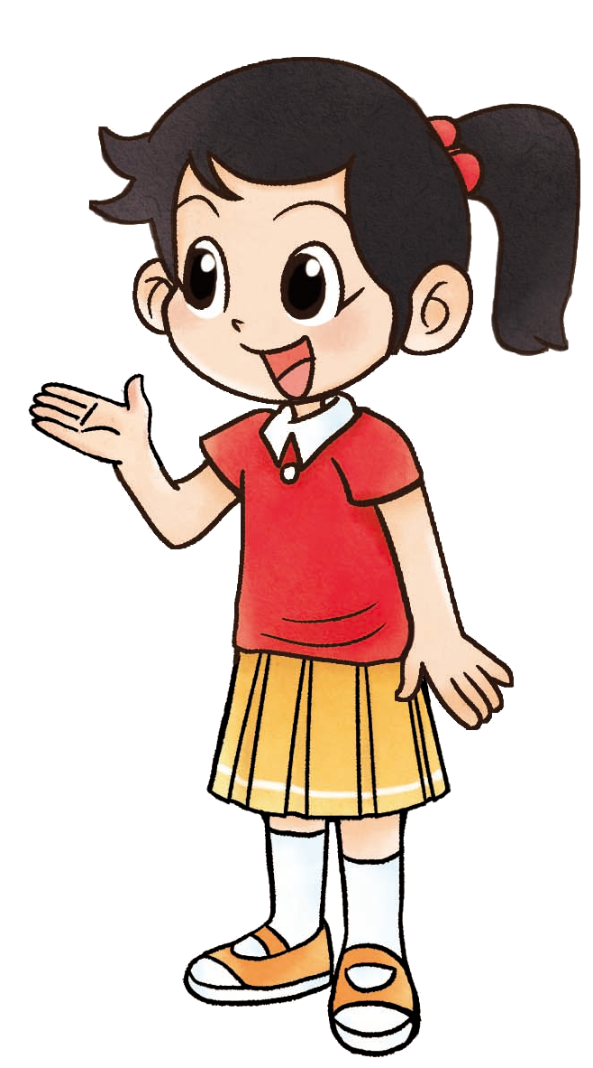
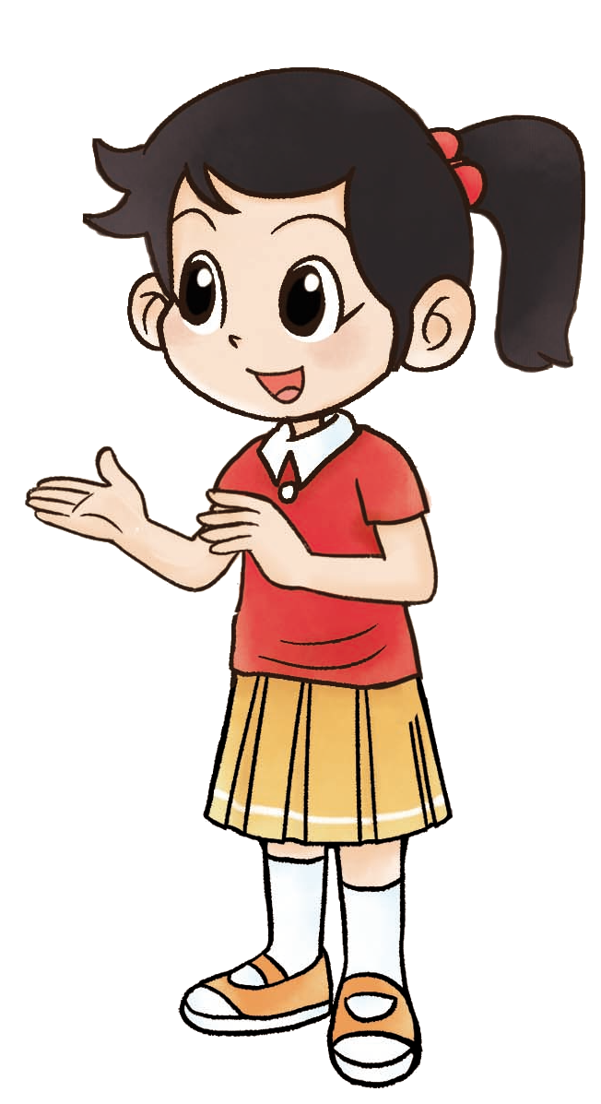
在你认为合适的答案下面画“ ”。
（2）
故事书要比图画书多得多。
有90本吗？
比90本
少一些。
图画书有36本。
故事书可能有多少本？
85本 | 99本 | 40本

Slide 10
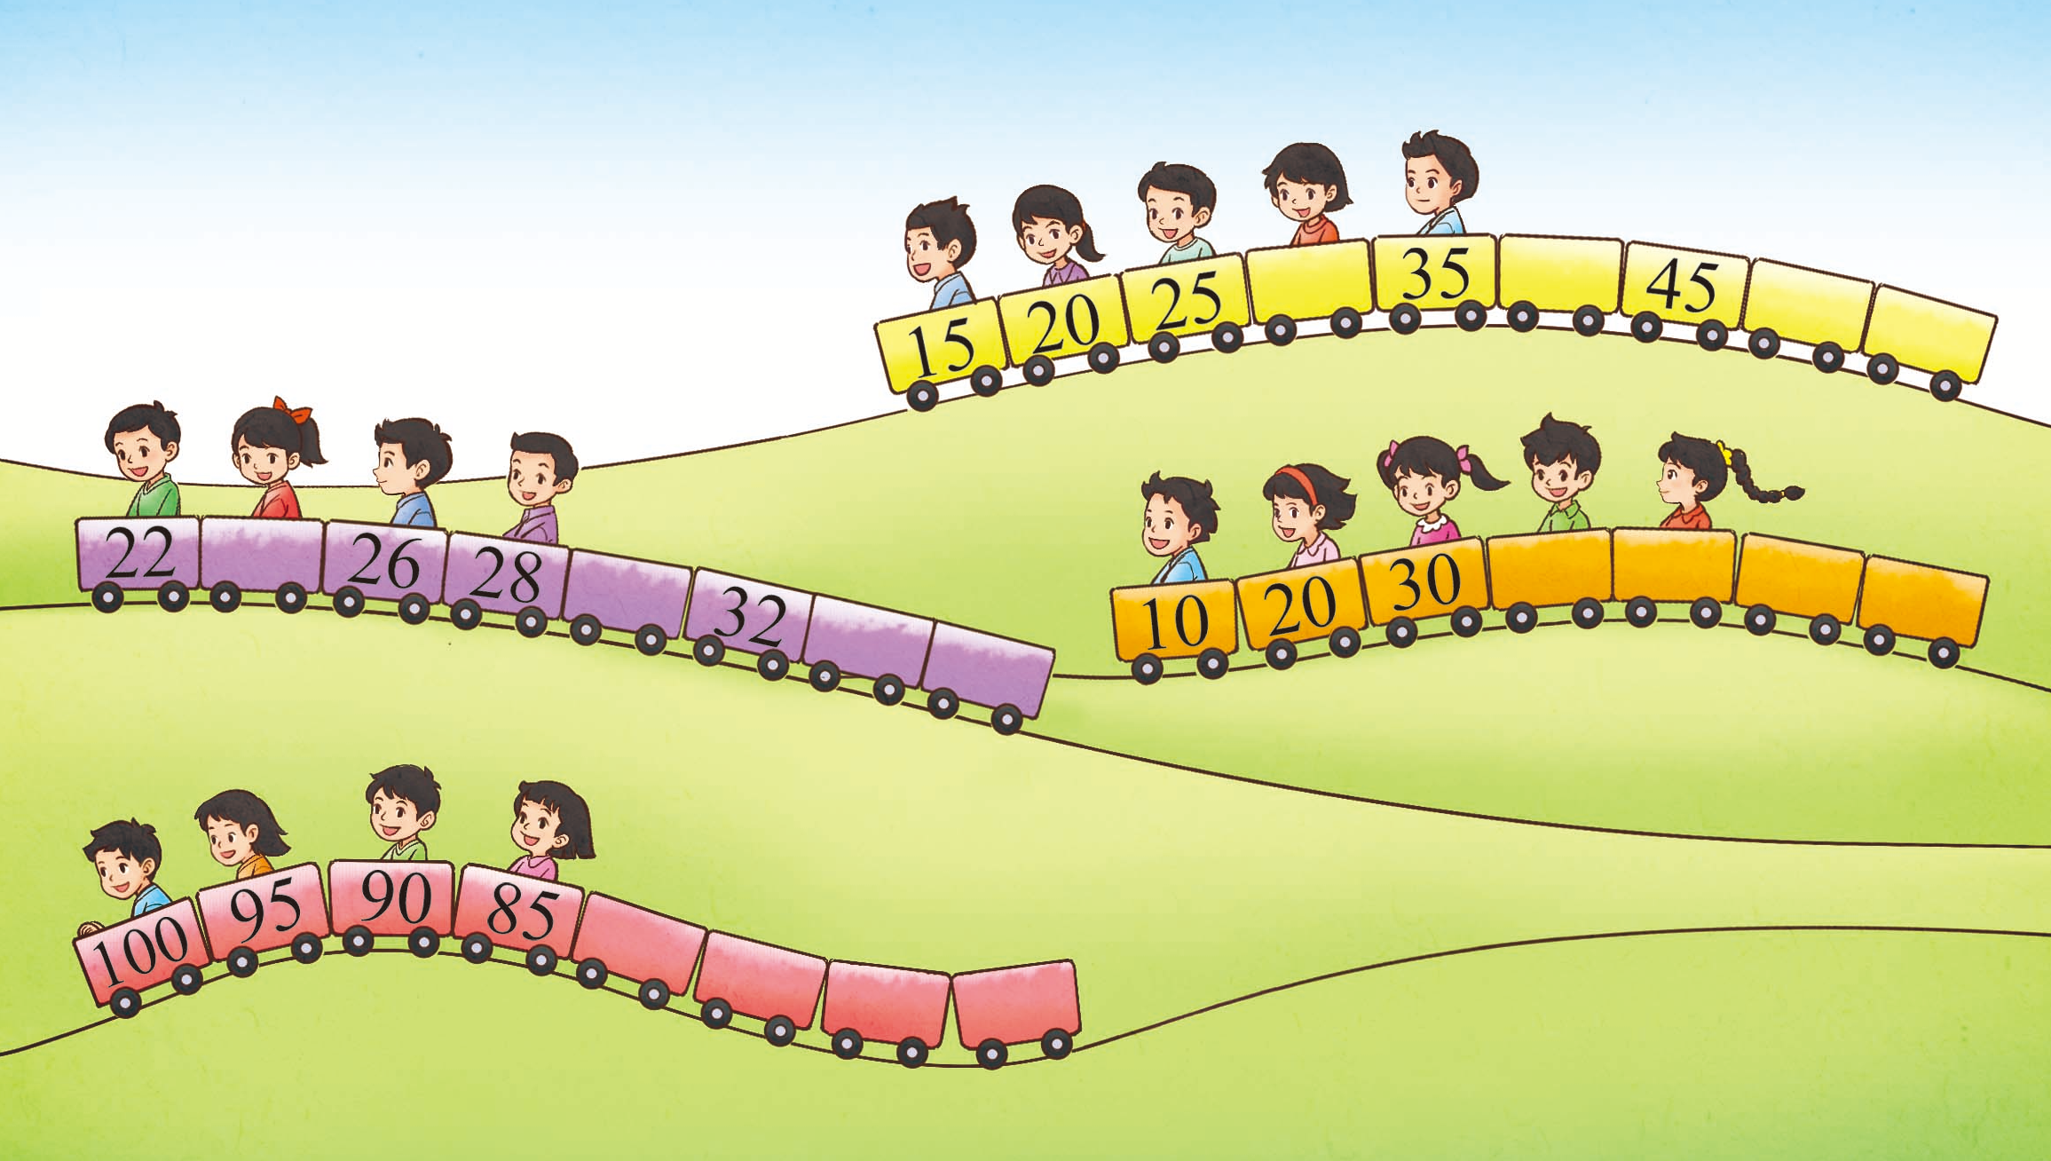
按规律填一填。
30
40
50
55
24
40
50
60
30
70
34
36
80
75
70
65

Slide 11
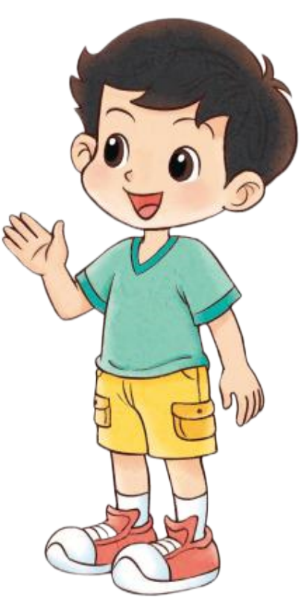
在计数器上拨四个珠子，可以表示什么数？画一画，写一写。
十位
个位
十位
个位
十位
个位
十位
个位
十位
个位
（ ）
13
（ ）
31
（ ）
22
（ ）
40
（ ）
4

Slide 12
用 三张卡片中的两张组成两位数，你能组成
几个？将它们从小到大排一排。
2
5
8
2
5
5
8
2
8
5
2
8
5
8
2
25
＜
28
＜
52
＜
58
＜
82
＜
85

Slide 13
你有什么收获？

